Slide 1
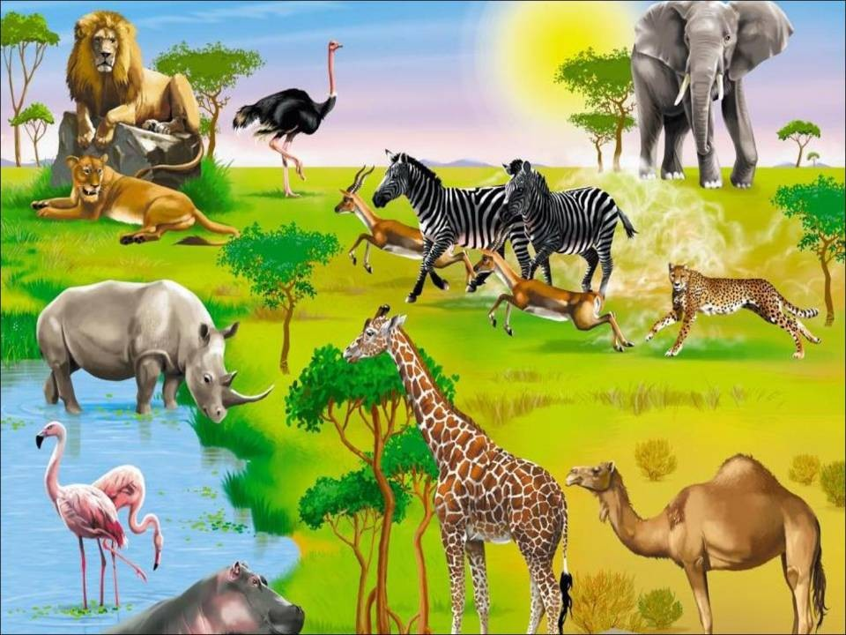
Животные
жарких
стран

Slide 2
Словарь
Существительные:
Лев, тигр, слон, жираф, зебра, носорог, крокодил, леопард, верблюд, бегемот, обезьяна, коала, древесный кенгуру; пустыня, Африка, попугай.
Глаголы:
Охотиться, прятаться, жить, прыгать, лазать, бегать, убегать, догонять,
Пастись, опасаться, защищаться, нападать, подкрадываться.
Прилагательные:
Полосатый, пятнистый, быстроногий, медлительный, сумчатый, выносливый.

Slide 3
Африка, Африка - волшебный континент,
На всей большой планете земли прекрасней нет:
Львы и обезьяны, зебры и слоны,
Верблюды, бегемоты - жители страны.
- А какие животные еще живут в Африке?

Slide 4
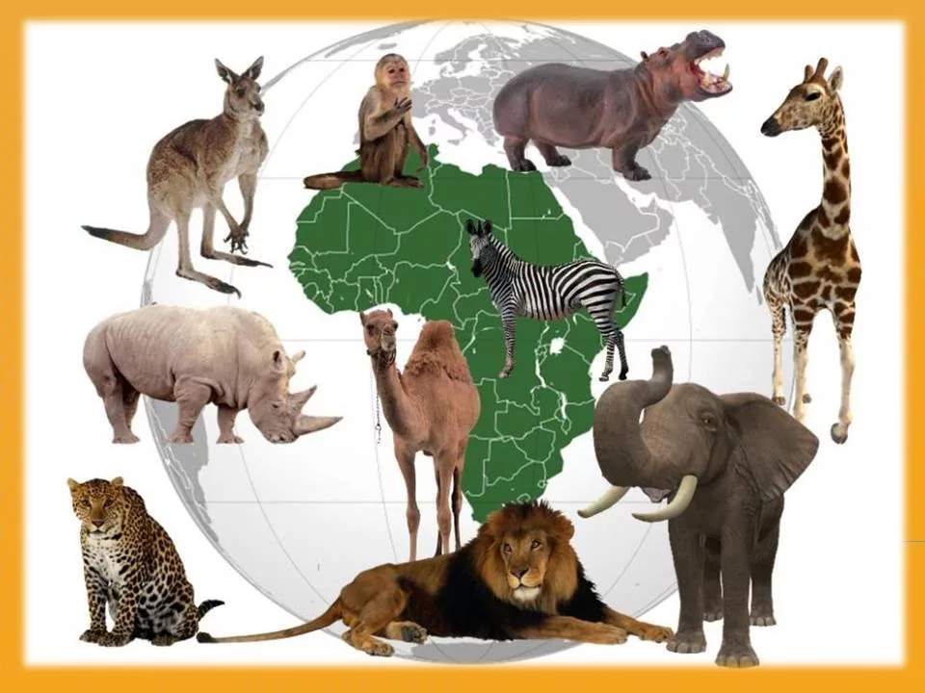

Slide 5
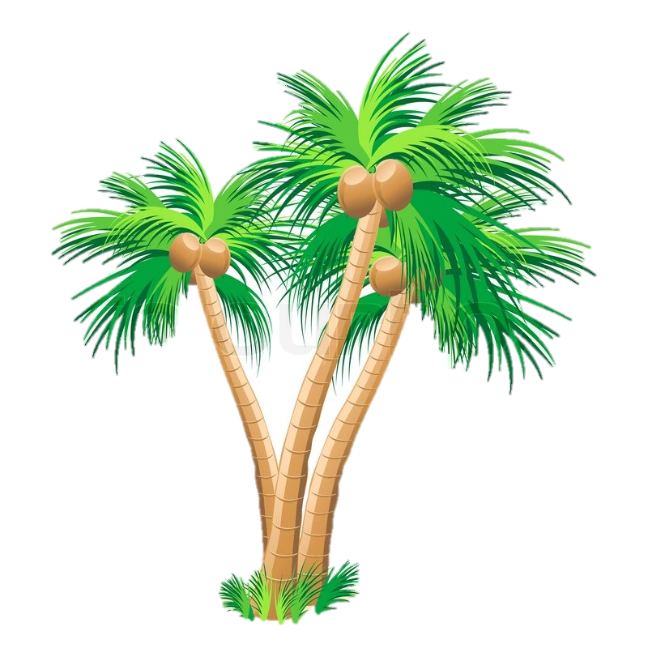
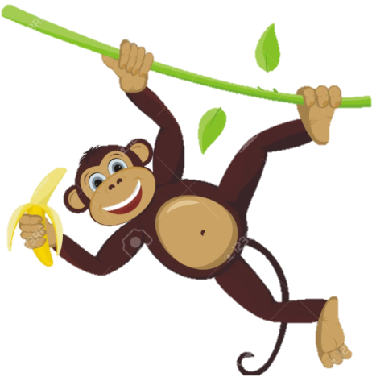
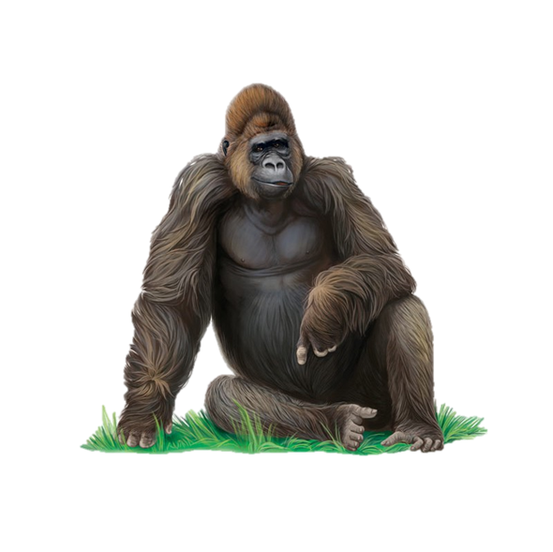
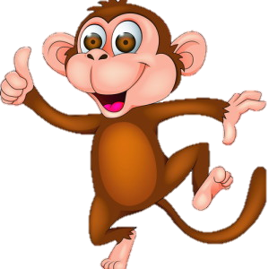
Развитие мелкой моторики пальцев рук.
«Лиана» - веревка с узлами.
Ребенок сжимает узлы веревки в руках, приговаривая:
Там, где с деревьев свисают лианы,
Разные в джунглях живут обезьяны:
Лазают там шимпанзе, павианы,
Есть гориллы, орангутаны.

Slide 6
Составь слово из звуков: «С», «О», «Н».
- Какое слово получилось?
- Охарактеризуйте каждый звук слова «сон».
с
о
н

Slide 7
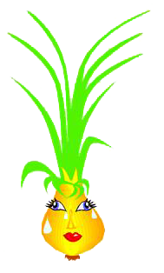
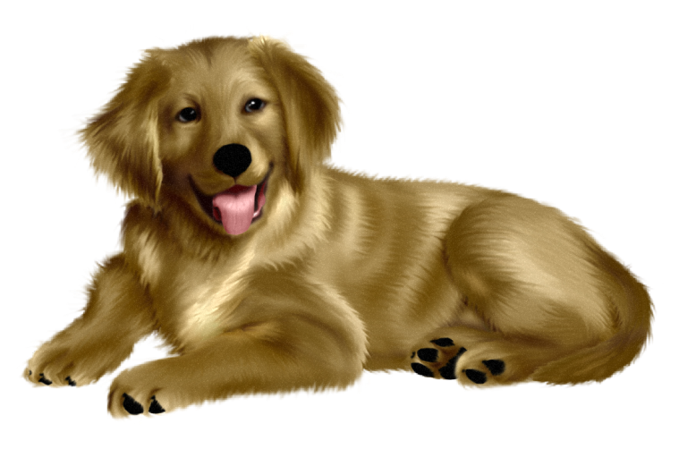
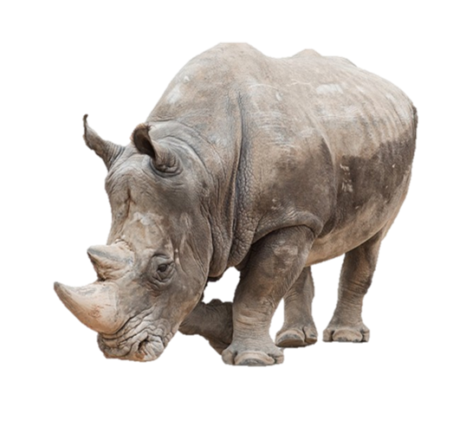
Назови первые звуки в словах. Составьте из них слово.
С
Л
О
Н

Slide 8
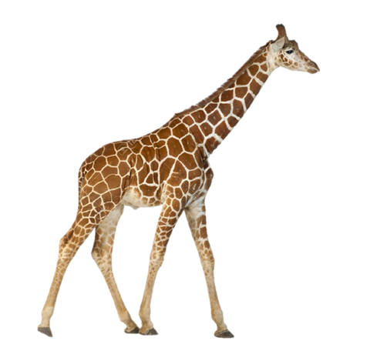
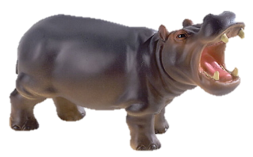
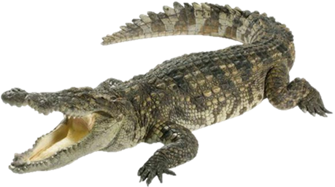
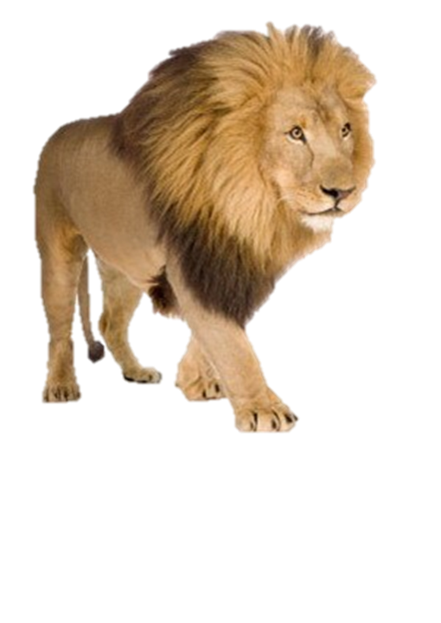
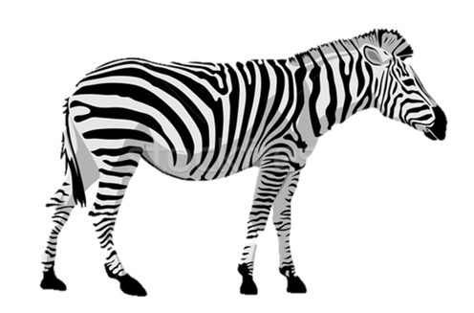
ПРОДОЛЖИ ПРЕДЛОЖЕНИЕ.
В наших лесах не водится ни слонов, ни зебр, ни…

Slide 9
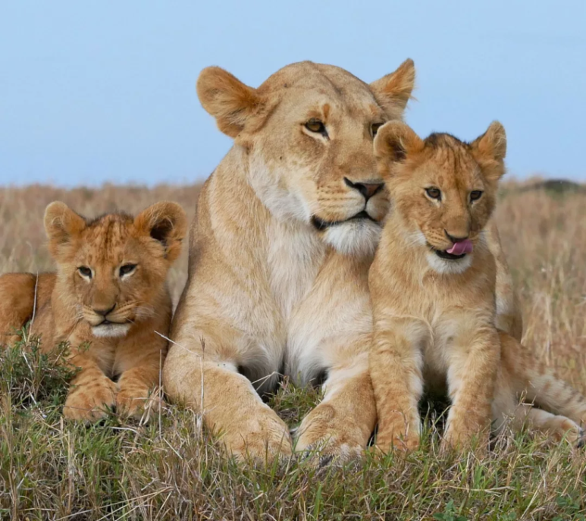
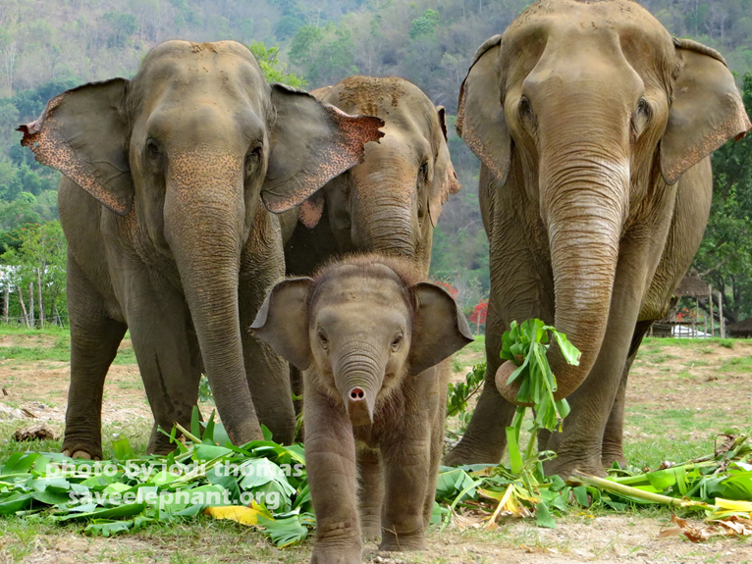
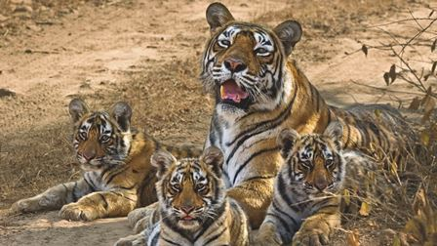
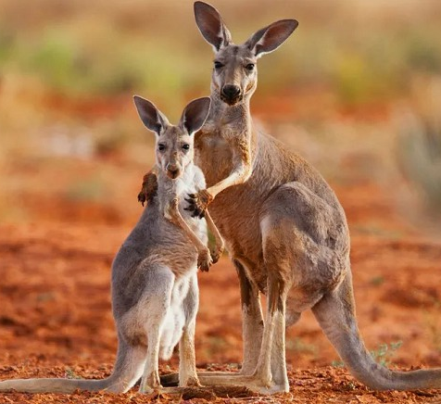
В Африке живут слоны со слонятами…

Slide 10
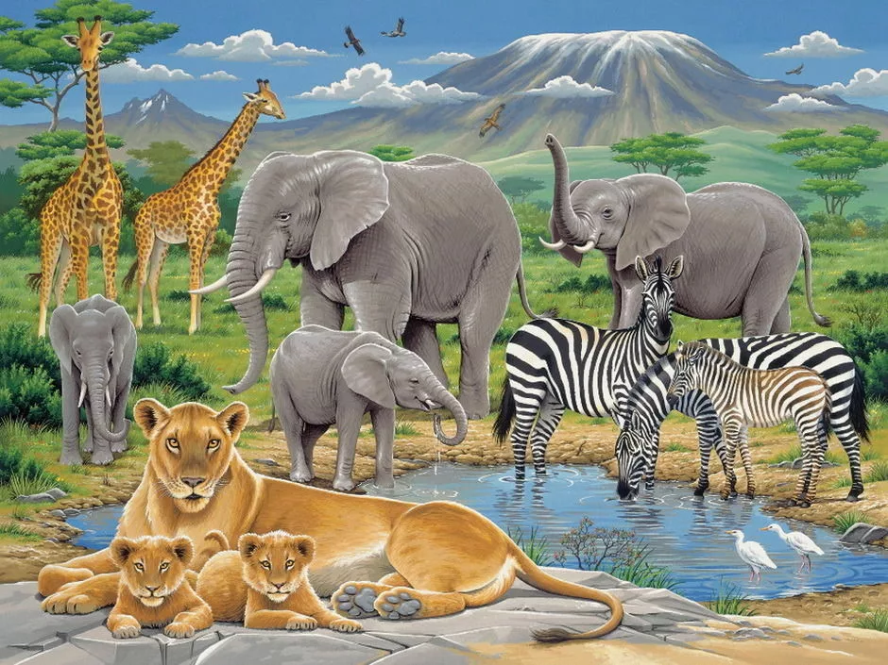

Slide 11
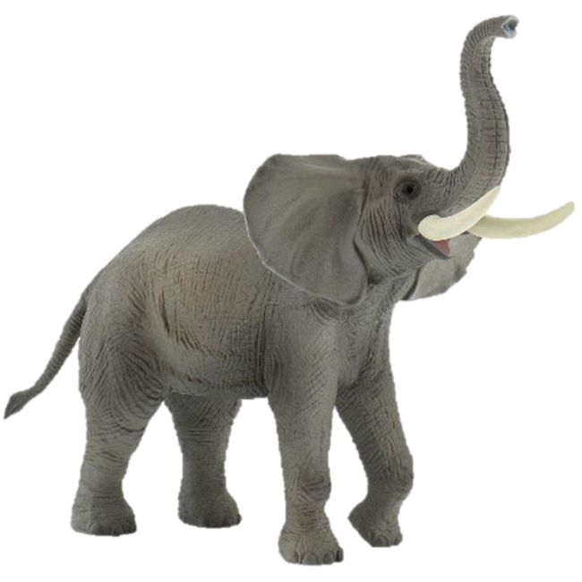
Сравни!
Слон высокий, а жираф… (еще выше).

Slide 12
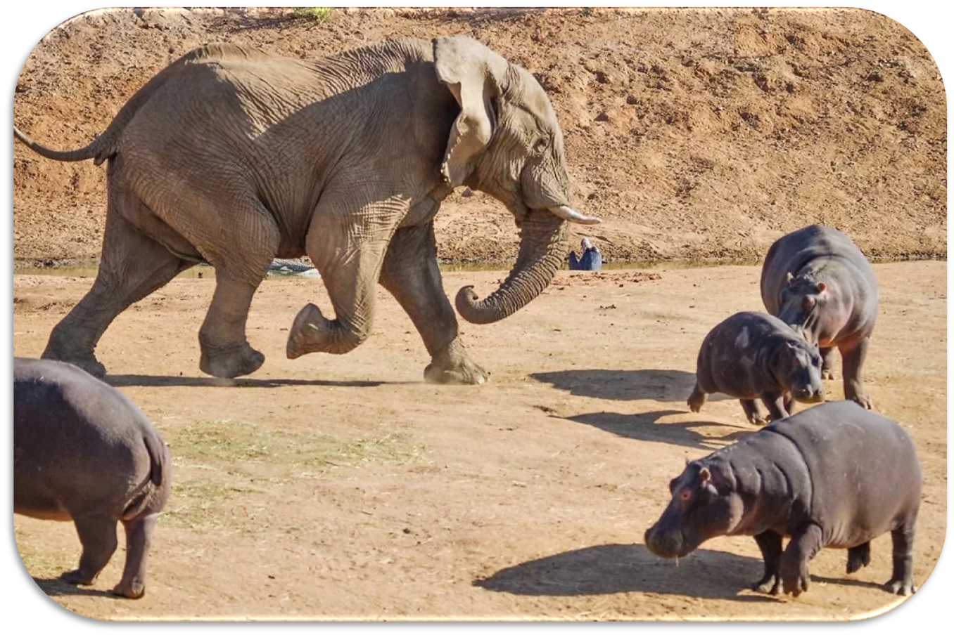
Бегемот тяжелый, а слон еще …

Slide 13
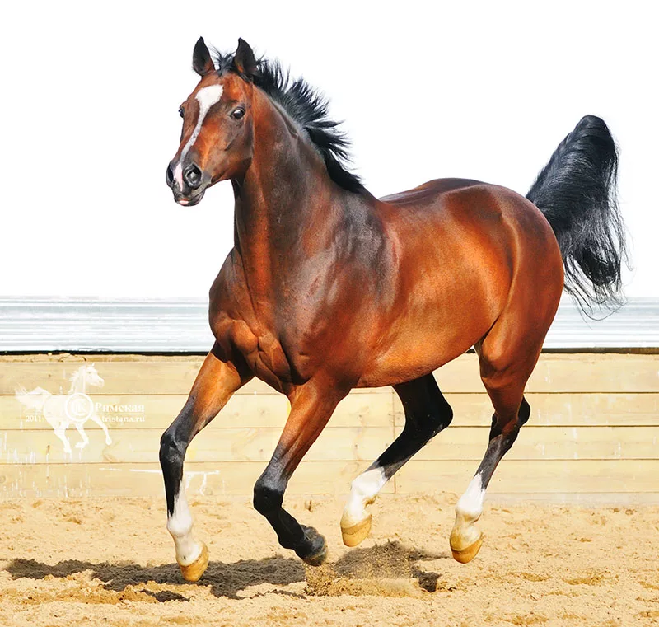
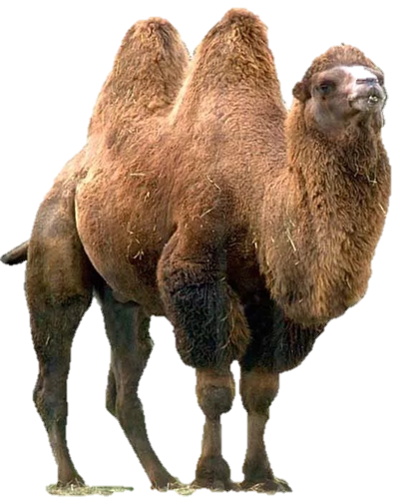
Лошадь выносливая, а верблюд еще …

Slide 14
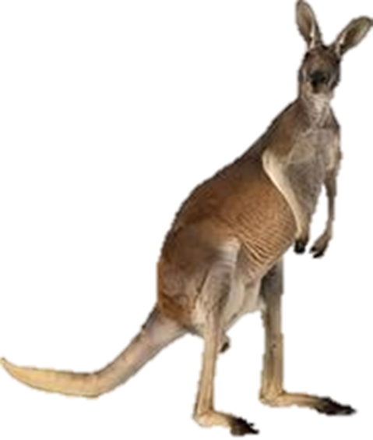
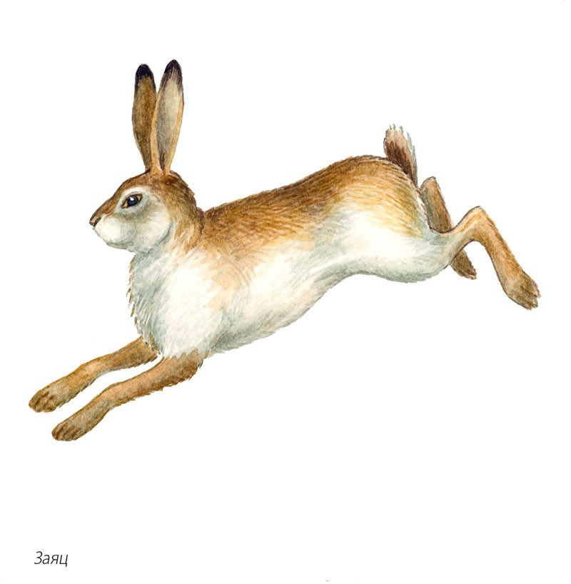
Заяц прыгает далеко, а кенгуру еще …

Slide 15
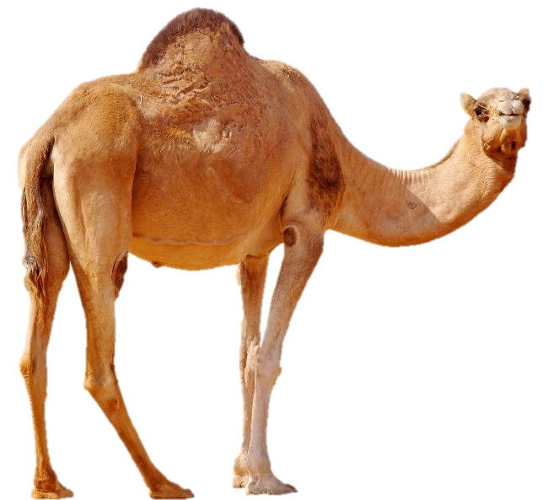
д/и «Объясни словечко».
Двугорбый Одногорбый

Slide 16
Носорог

Slide 17
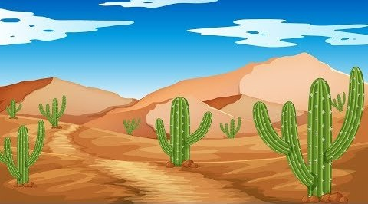
пустыня

Slide 18
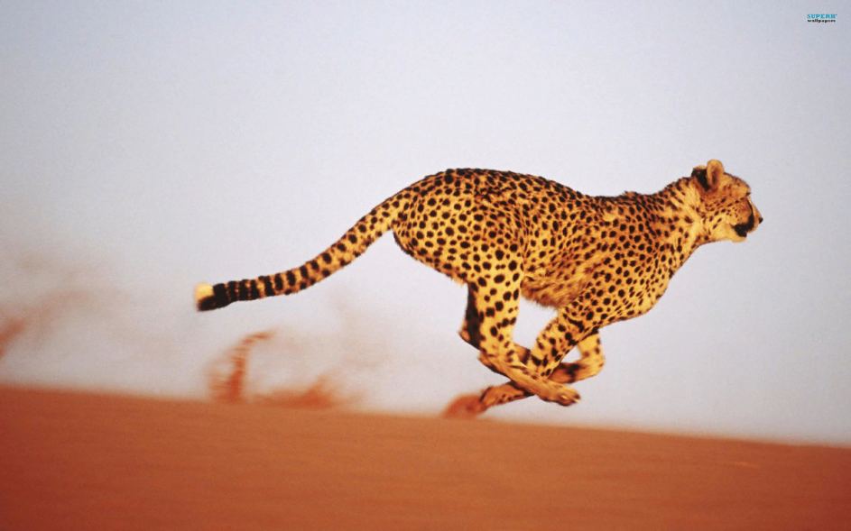
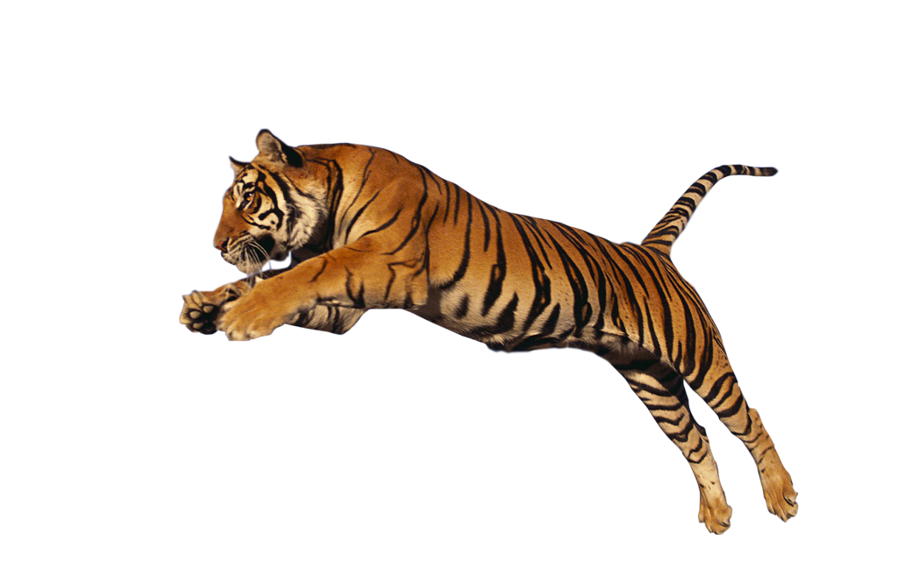
Быстроногий

Slide 19
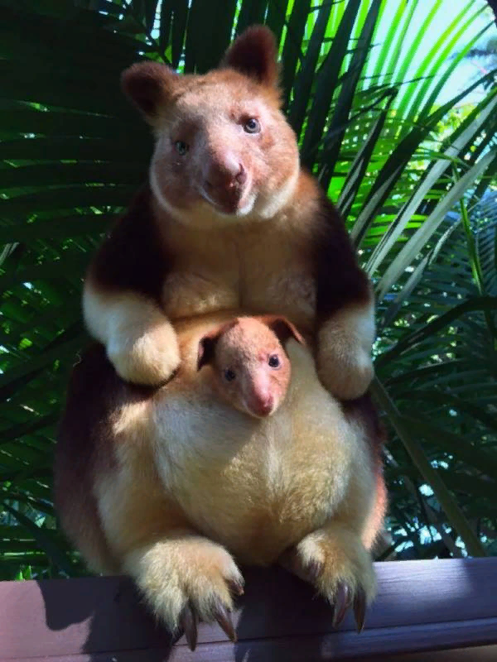
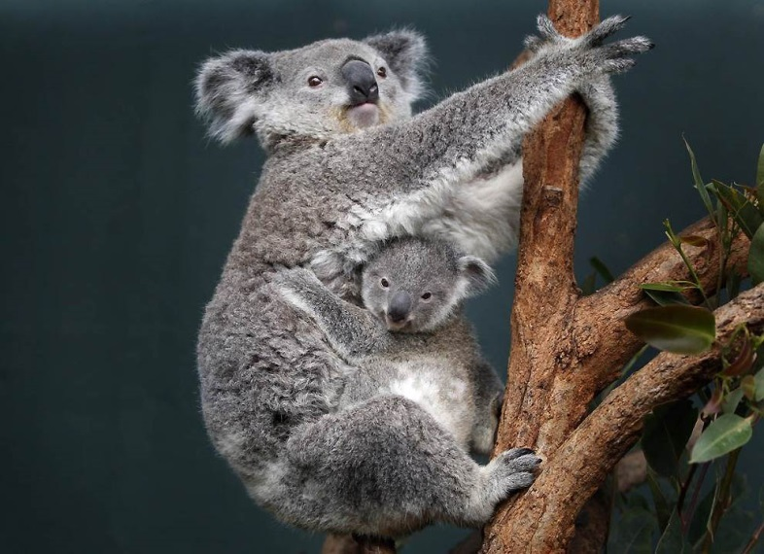
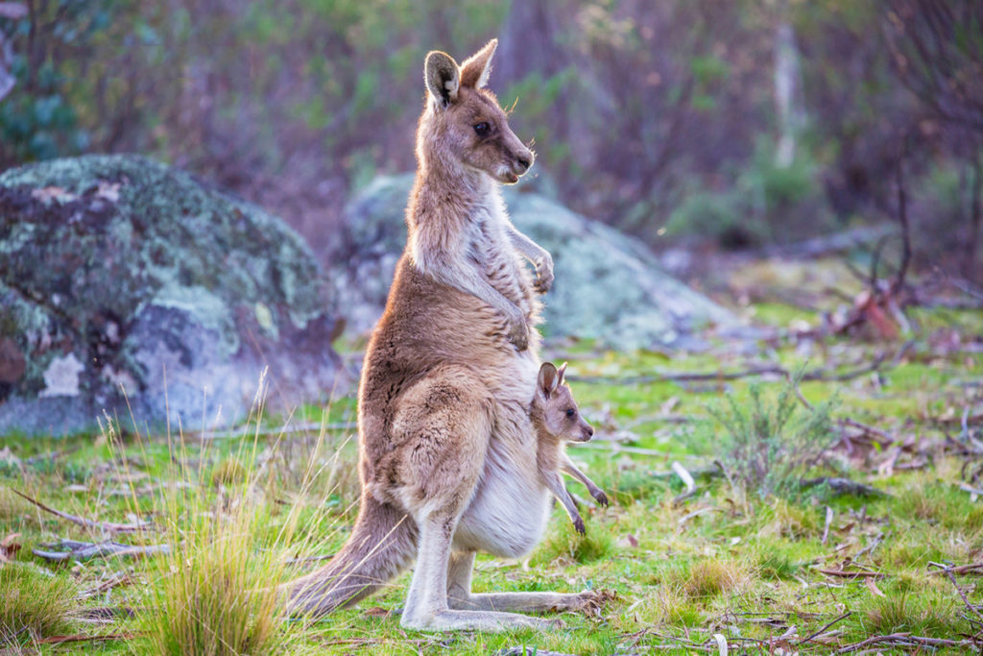
сумчатые

Slide 20
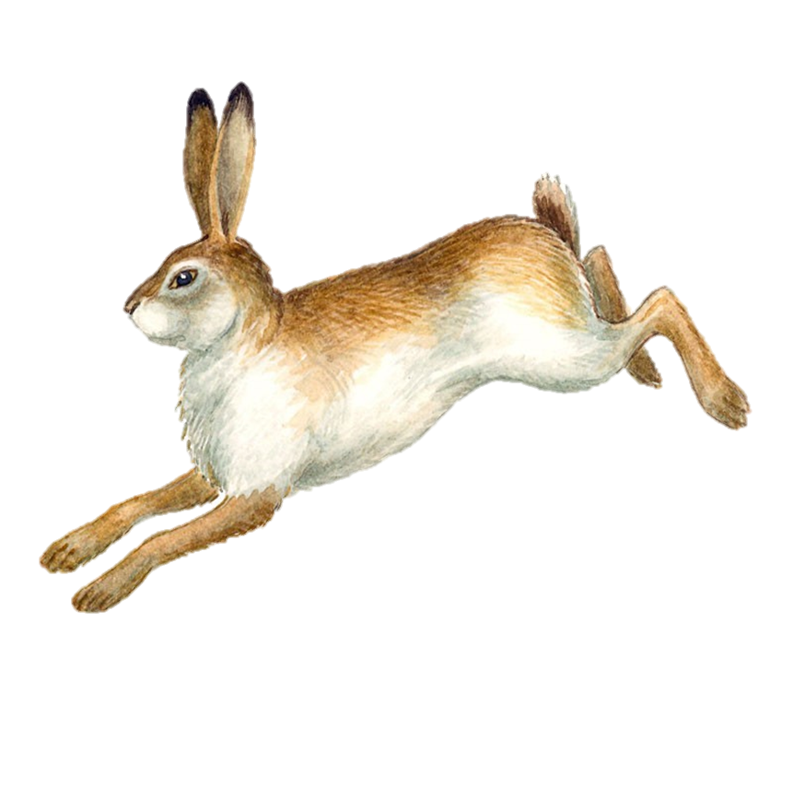
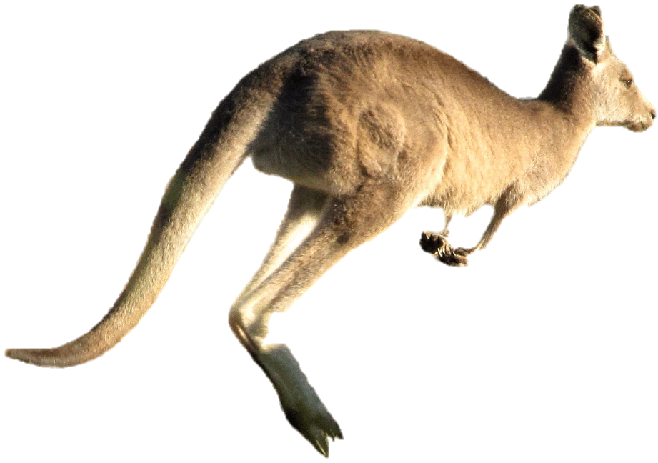
Что общего и чем отличаются?
Заяц и кенгуру

Slide 21
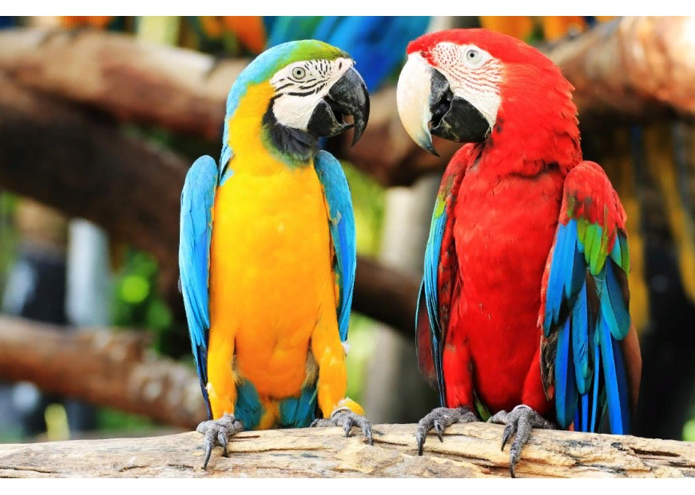
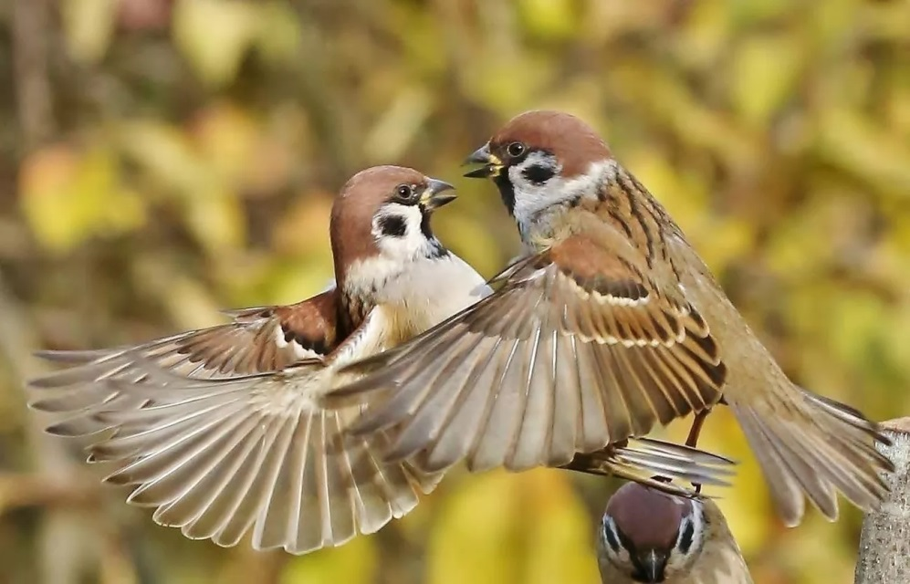
Попугай и воробей
«Эти птицы не только различаются, но они и похожи друг на друга. И у воробьев, и у попугая одна голова, один хвост, две лапки, два крыла. Что еще у них одинаково? Конечно, и воробьи и попугаи – птицы, поэтому похожи друг на друга».

Slide 22
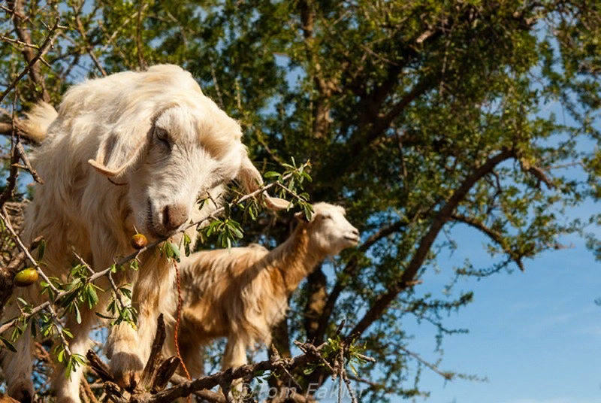
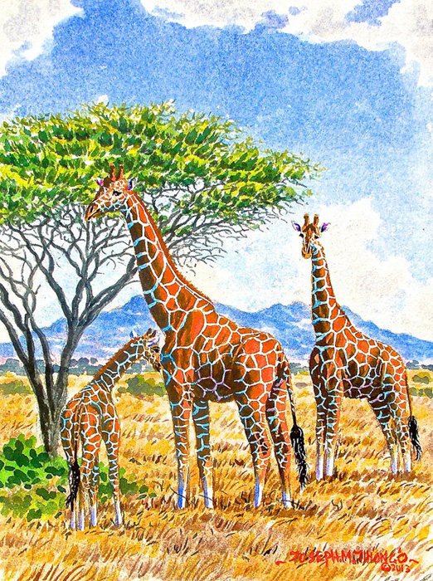
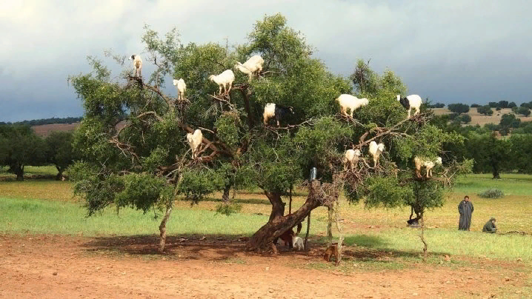
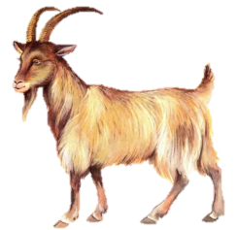
Жираф и коза

Slide 23
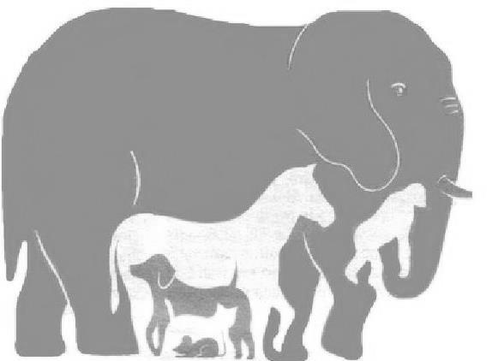
Сколько животных на картинке? Назови животных.

Slide 24
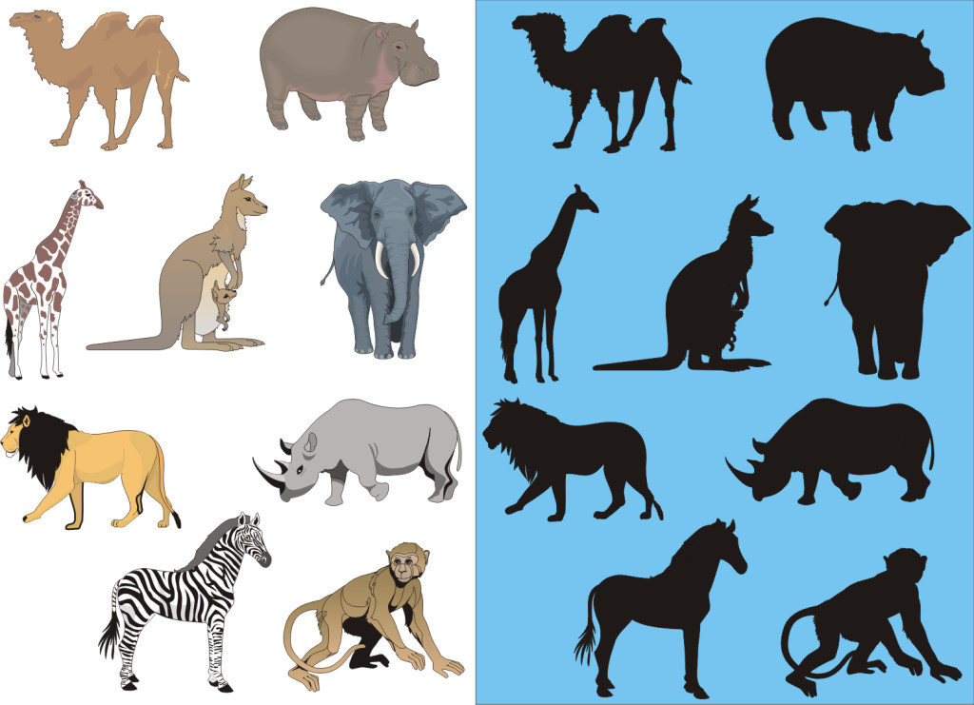
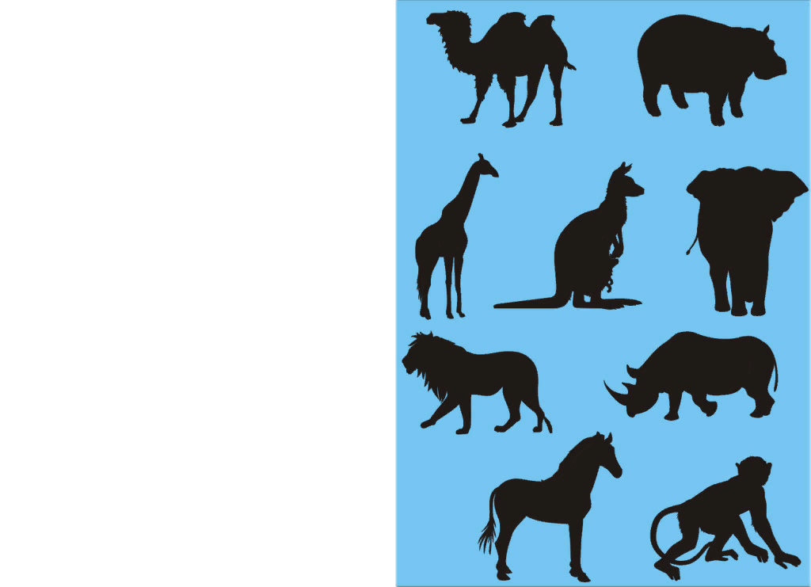
Д/И «Чья тень?»

